Slide 1


第一次檢核
野村投信 第三組
指導老師
蔡芸琤
指導業師
陳景堯 洪苡筑 蔡漢錩
組員
台大財金碩一 廖萱昀 東吳資科碩一 巫祐瑄
東吳巨資四 王常在 東吳巨資二 廖曉珺 東吳巨資二 郭蕙瑄

Slide 2

01
說明會
重要
紀錄
02
第一次會議
03
論文引用

Slide 3
01
說明會

Slide 4
01
說明會
日期：2022-04-06
內容：
專題主題 由過往交易資料與網路新聞預測客戶申購贖回的趨勢。
專案目的 透過此專案建立快速的市場認知與預測模型，提升行銷時的效率與成功率。
資料結構 野村將提供的資料其結構介紹。
Notes:
說明會是在4/6乙線上的方式舉行的，內容主要介紹了專題主題、目的以及資料結構。
野村投信的專案主題是由過往交易資料與網路新聞預測客戶申購贖回的趨勢。
主要目的為建立模型以提升行銷時的效率與成功率。
資料結構的部分主要是介紹野村將提供的資料其中會包含什麼欄位等等。

Slide 5
02
第一次會議

Slide 6
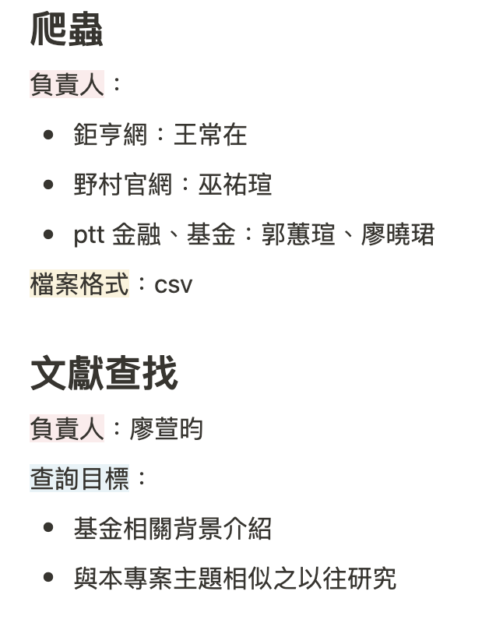
02
第一次會議
日期：2022-04-10
內容：
自我介紹
確認程式能力
確認專題主題 說明會當天有組員未到，因此先與大家確認專題主題。
爬蟲分工
訂定固定開會時間 如果要開會的話，將會在訂定的時間進行會議。
確認下次會議前要完成的工作
補充：會議錄影方式待定。
Notes:
我們在4/10以線上會議的方式進行第一次會議。
這次會議中的內容包括了簡報中提到的幾點。（我會唸一下）
其中確認專題主題是因為說明會當天有組員沒有到，所以在會議一開始先讓大家的訊息統一，以免造成誤會或不清楚。
再來因為開會當時還未拿到任何資料，所以我們決定將能做的先做，也就是搜集網路上個基金的討論熱度，因此鎖定了幾個網站進行爬蟲並且分工。
那分工的部分可以參照右邊的圖，那其中我們有請台大的同學幫忙查找與基金相關的介紹以及以往的研究，因為我們這組的組員大多不太熟悉。
最後我們有先定好每次開會的時間，因為如果每次都要喬時間很不方便，並且有確認下次會議前要完成的工作。
然後補充的部分所提到的會議記錄，因為我們這次沒有說好該用什麼方式進行會議記錄所以就是個子紀錄而已，下一次開始應該會採用錄影的方式進行。

Slide 7
03
參考論文

Slide 8
03
參考論文
TSim: a system for discovering similar users on Twitter. 其中有提到用戶相似度計算的幾個方法，本組或許可以依照所獲得的資料進行更改，創造屬於本專案的用戶相似度計算方式。
其他 本組有請財金背景的同學幫忙尋找相關論文，將在下一次會議進行討論。
Notes:
論文的部分，在之前報告中有一篇相關的論文。（然後會按照上面念）
那其他部分在剛剛前面有提到有進行分工，會在下一次會議的時候進行討論。

Slide 9
感謝聆聽
Thank you for listening.

